Slide 1
«Это правда, Ну чего же тут скрывать? Дети любят, очень любят рисовать! На бумаге, на асфальте, на стене И в трамвае на окне.» (слова из песенки)

Slide 2
Нетрадиционная
техника
изобразительной
деятельности

Slide 3
Нетрадиционная изобразительная техника-
Это увлекательная, завораживающая деятельность, которая удивляет и восхищает детей.
Она привлекает детей тем, что здесь не присутствует слово «Нельзя», можно рисовать, лепить, делать аппликацию чем хочешь и как хочешь.
Дети ощущают положительные эмоции, а по эмоциям можно судить о настроении ребёнка, о том, что его радует, что его огорчает.

Slide 4
Задачи
Обогащать малыша яркими впечатлениями при ознакомлении его с окружающим миром.
Учить детей работать с разнообразным нетрадиционным материалом.
Воспитывать интерес к собственной изобразительной деятельности.
Воспитывать интерес к предметам изобразительного искусства
Развивает творческие способности и воображение.

Slide 5
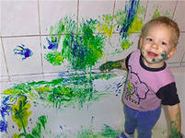
Способы нетрадиционной техники изображения
-Ладошкой или пальчиком
-Ватной палочкой
-Оттиски из поролона (картошки)
-Рисование с элементом аппликации (вата, крупа, наклейки, природный материал)
-Пластилиновая мозаика
-Бумажная мозаика

Slide 6
Роль нетрадиционной техники ИЗО деятельности в развитии ребёнка.
Развивает мелкую моторику рук
Обеспечивает хороший рефлекторный массаж
Способствует раннему развитию творческих способностей
Способствует снятию детских страхов
Развивает уверенность в своих силах

Slide 7
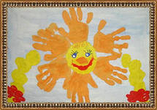
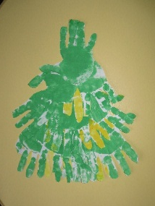
Рисование ладошкой или ступнёй

Slide 8
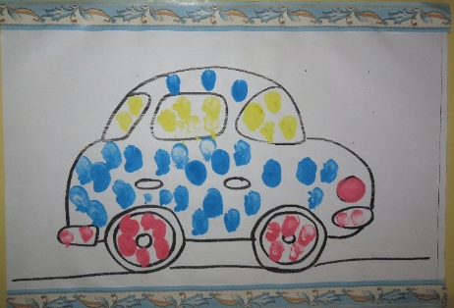
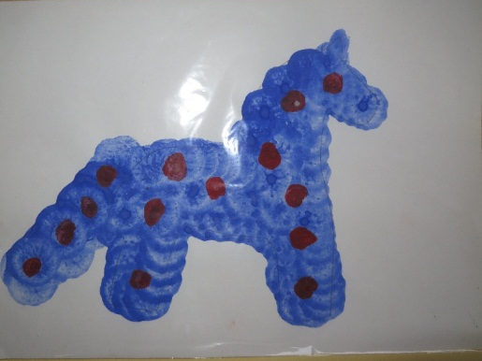
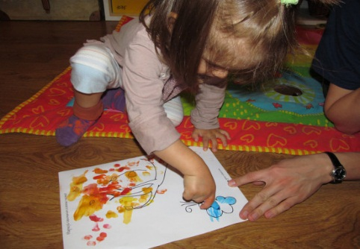
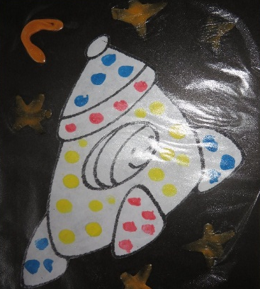
Пальчиком

Slide 9
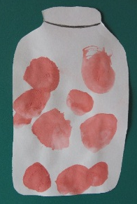
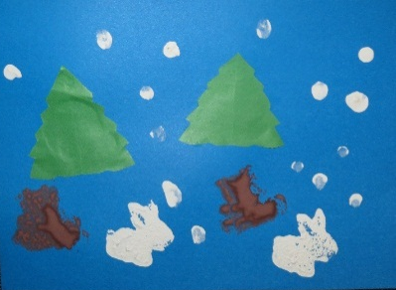
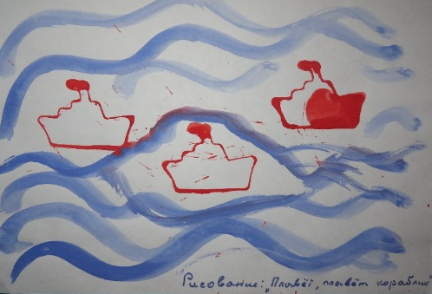
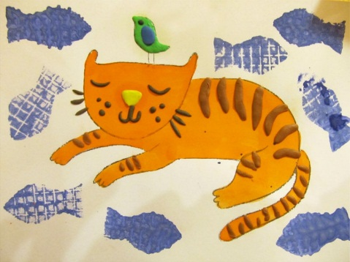
Оттиски

Slide 10
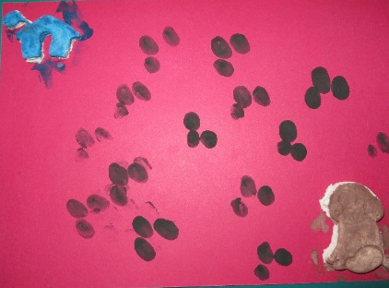
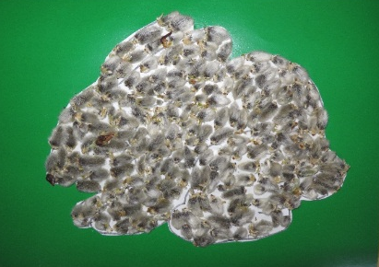
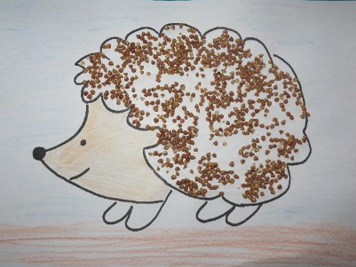
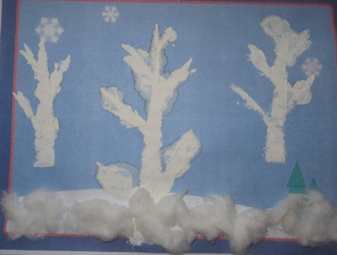
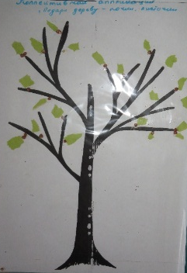
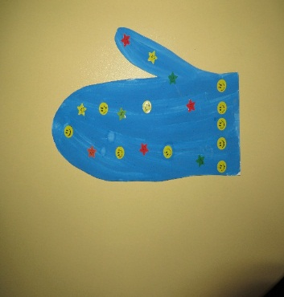
С элементами аппликации

Slide 11
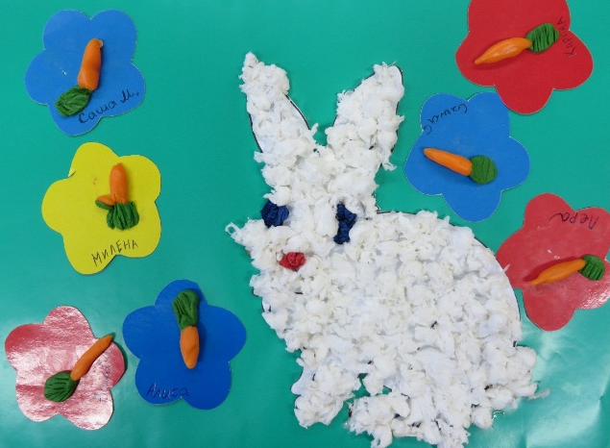
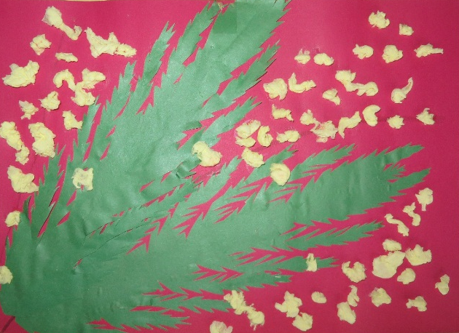
Бумажная мозаика

Slide 12
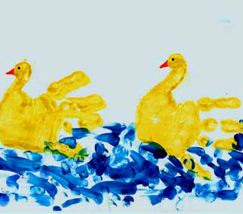
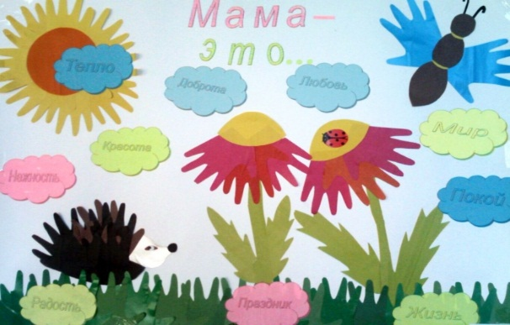
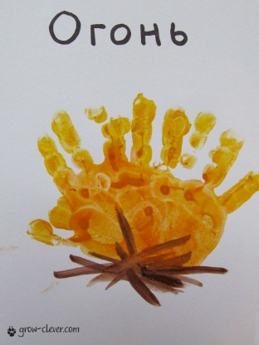
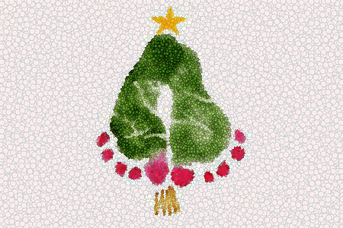
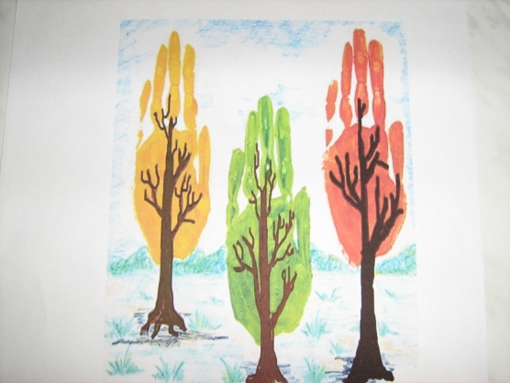

Slide 13
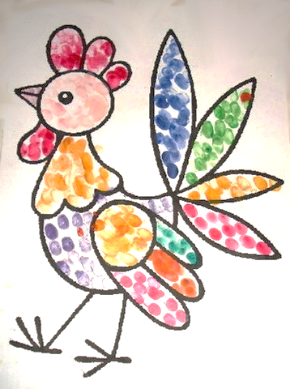
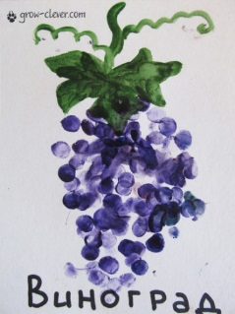
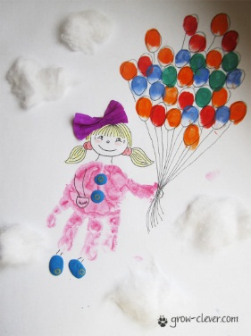
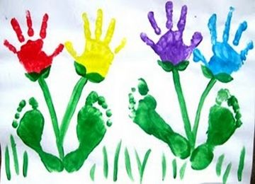
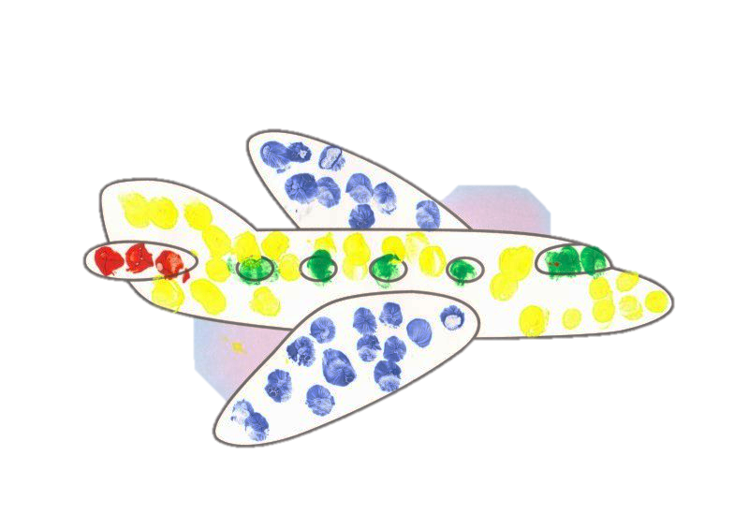

Slide 14
Рекомендации родителям
Знакомьте малыша с окружающем его миром. Предлагайте рисовать всё о чём ребёнок любит говорить и беседовать с ним обо всём, что он любит рисовать.
Разные изобразительные материалы( карандаши, краски, кисти, фломастеры и т.д.) необходимо располагать в поле зрения малыша, чтобы у него возникло желание творить.
Не критикуйте ребёнка, а наоборот хвалите и помогайте ему
И тогда наши дети будут жить в мире красоты и творчества

Slide 15
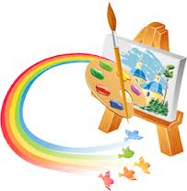
Пусть дети рисуют , творят,
фантазируют!
Не каждый из них станет художником.
но рисование доставит им удовольствие,
они познают радость творчества,
научатся видеть прекрасное в обычном
Пусть они растут с душой художника!

Slide 16
Спасибо за внимание

